Slide 1

‘Abdu’l-Bahá var Bahá’u’lláhs äldste son.
Han föddes på natten den 23 maj 1844.
Det var samma natt som Báb samtalade med sin första lärjunge,
Mullá Husayn, som erkände Báb som den Utlovade.
Därmed inleder ‘Abdu’l-Bahás födelse
den nya bahá’í-tidsåldern.
Men ‘Abdu’l-Bahá ville inte betona detta.
Han ville inte att man skulle fira Hans
födelsedag, eftersom det skulle minska
betydelsen av det verkligt viktiga – Bábs
deklaration.
Bahá’u’lláhs hus i
Teheran där man kan
anta att ‘Abdu’l-Bahá
föddes.

Slide 2
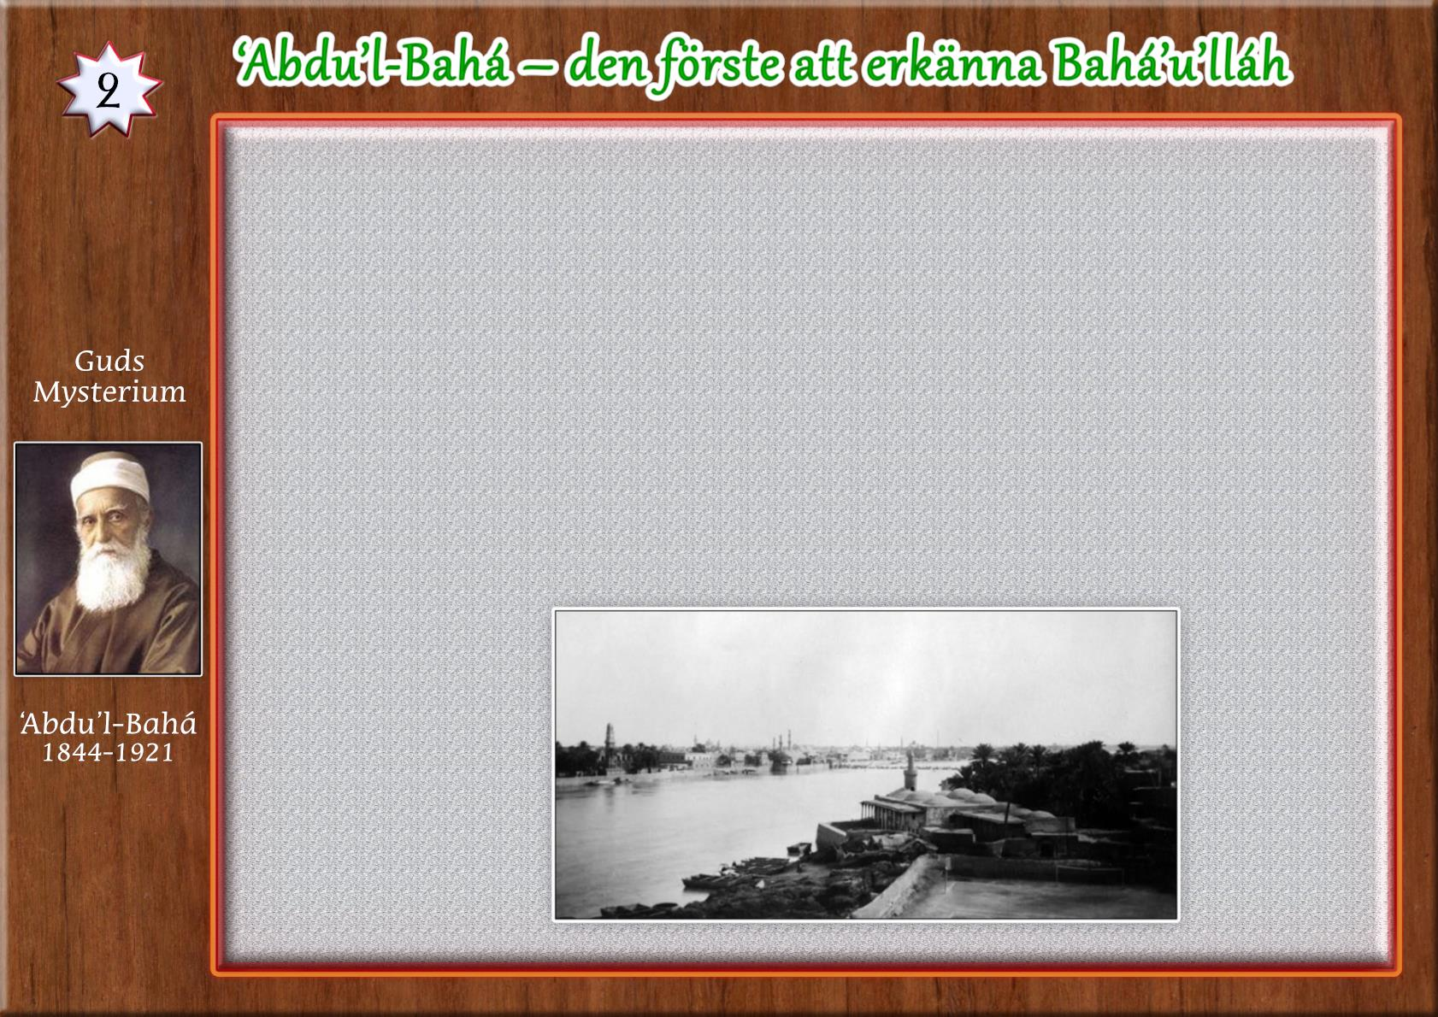
‘Abdu’l-Bahá var den förste att erkänna Bahá’u’lláh som den
gudsuppenbarare som Báb förutsagt. Det skedde 1853,
efter ankomsten till Baghdad, 9 år efter Bábs deklaration.
”Jag är den Välsignade Fullkomlighetens tjänare. I
Bagdad var jag ett barn. Där och då lät Han mig förstå
ordet och jag trodde på Honom... Om vi verkligen
uppriktigt älskar Honom — om jag verkligen är Hans
sanne tjänare, då måste jag offra mitt liv, mitt allt vid
Hans välsignade tröskel.”
– ‘Abdu’l-Bahá
Historiskt vy
över Baghdad

Slide 3
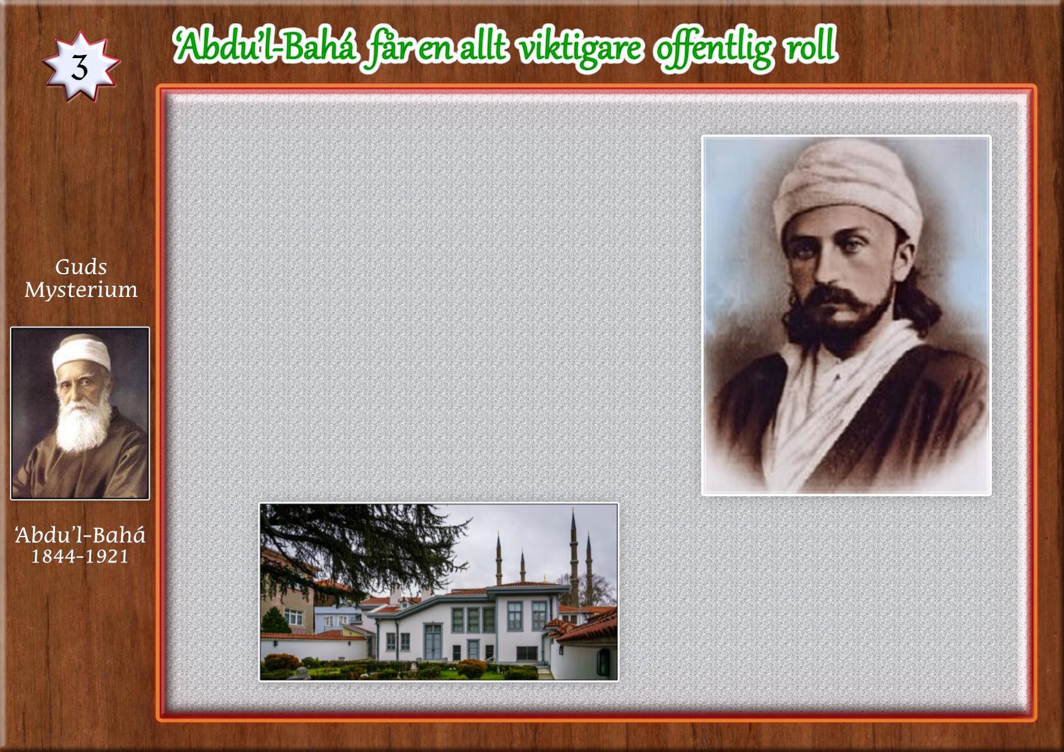
Under hela tiden Bahá’u’lláh var
landsförvisad, först till Baghdad, sedan
till Konstantinopel och Adrianopel och
sist till Akka, var ‘Abdu’l-Bahá Hans
trogne följeslagare.
Under tiden i Adrianopel (1863-1868)
började ‘Abdu’l-Bahá, som nu var en ung
man, ta på sig en allt viktigare offentlig
roll som förmedlare mellan Bahá’u’lláh
och omvärlden. Därigenom ville Han
bespara Bahá’u’lláh bördan av offentliga
angelägenheter. ‘Abdu’l-Bahá tenderar att
allt mer bli bahá’í-trons ansikte utåt.
Foto av ‘Abdu’l-Bahá taget
under tiden i Adrianopel
Ett hus i Adrianopel
där Bahá’u’lláh och
Hans familj levde.

Slide 4
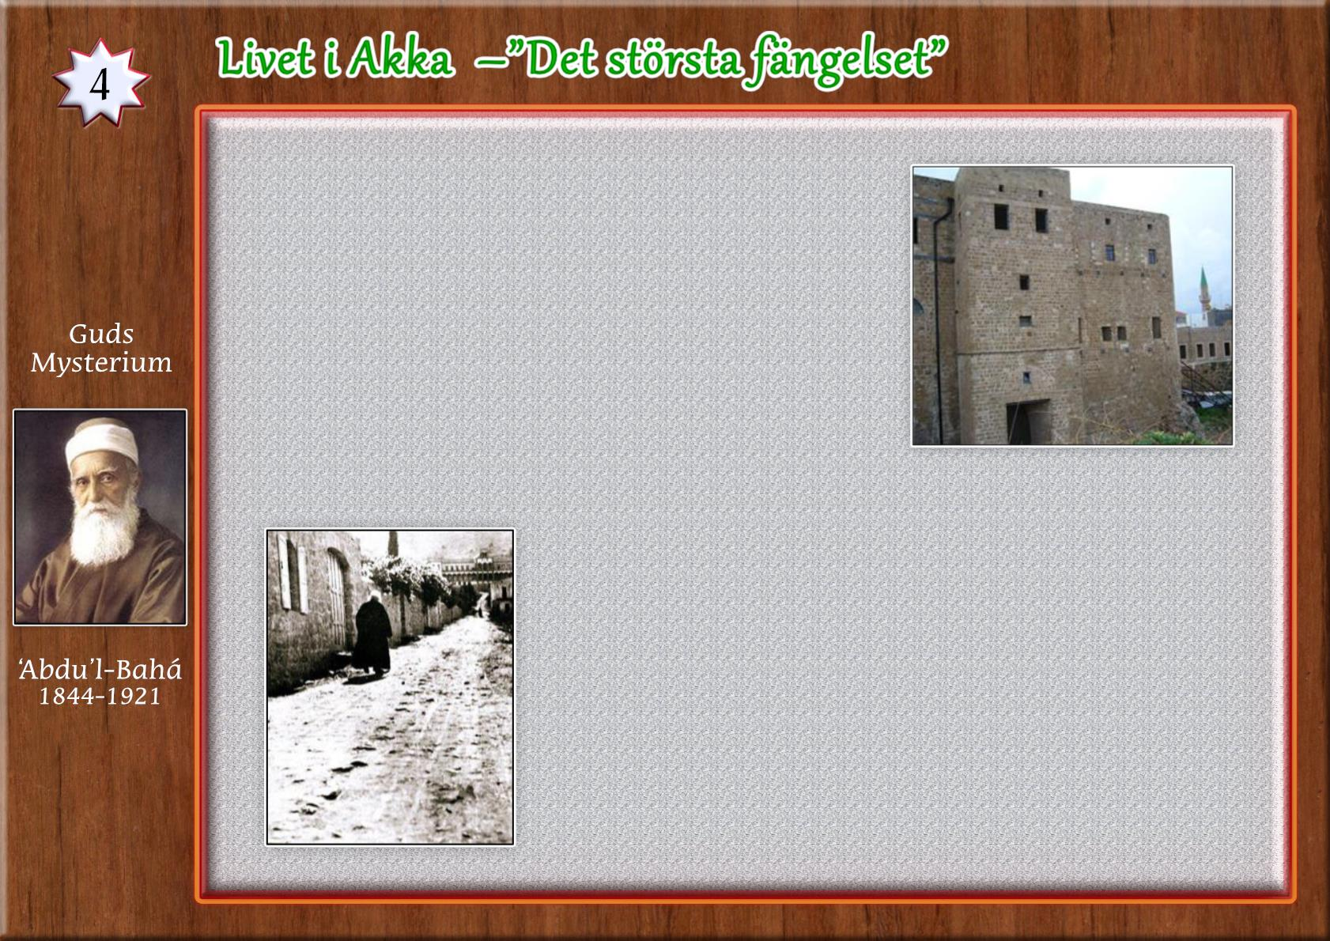
Bahá’u’lláh, Hans familj, och över 50
följeslagare anlände 1868 till Akka efter en
dags sjöresa från Haifa i stekande sol.
I fängelset rådde fruktansvärda förhållan-
den. De fick varken mat eller drickbart
vatten. Nästan alla blev sjuka och tre dog.
Men ‘Abdu’l-Bahá, som var mycket försiktig
med vad Han fick i sig, klarade sig och
kunde ta hand om och sköta om alla sjuka.
Fängelset i Akka
I Akka var ‘Abdu’l-Bahá sysselsatt från tidigt på
morgonen till efter midnatt med att träffa
myndighetspersoner, religiösa ledare, och
andra viktiga personer. Men, förutom detta
och att ta hand om bahá’íernas angelägen-
heter, ägnade Han också mycket tid åt att ta
hand om och hjälpa de fattiga, de sjuka, de
döende, änkor och föräldralösa barn. Han var
en vis rådgivare till var och en och en
kärleksfull fader för de fattiga och förtryckta.

Slide 5
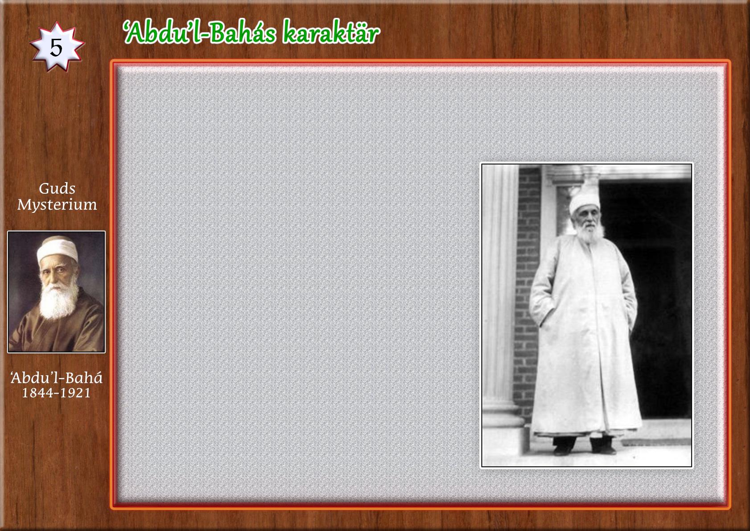
Professor Edward Browne, den ende västerlänning
som haft en intervju med Bahá’u’lláh, har även
beskrivit hur han uppfattade ‘Abdu’l-Bahá:
”Sällan har jag träffat någon vars sätt
imponerade mer på mig. En lång,
kraftigt byggd man med... bred kraft-
full panna som antyder ett starkt
intellekt, kombinerat med en obändlig
vilja... Sådan var mitt första intryck
av...’Mästaren’ som särskilt bahá’íerna
kallade honom.... Dessa kvalitéer,
kombinerade med en hållning som var
på samma gång majestätisk som
gemytlig, gjorde att jag inte längre
förvånades över hans inflytande och
anseende även utanför kretsen av
hans faders efterföljare.”

Slide 6
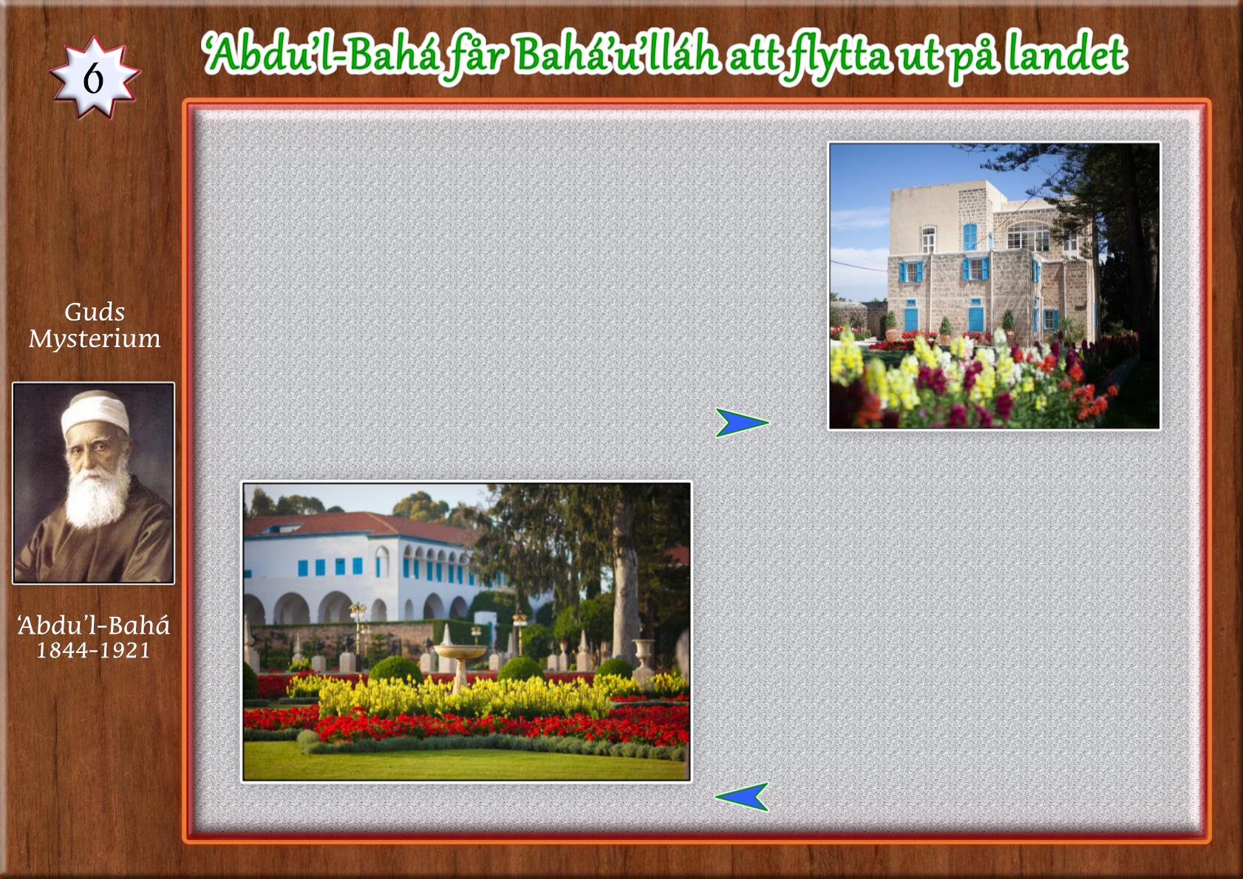
Efter två år i själva fängelset och sedan
nästan sju år i husarrest i Akka, hade
Bahá’u’lláhs och även ‘Abdu’l-Bahás
positiva inflytande på omgivningen,
även bland myndighetspersoner, gjort att
Bahá’u’lláh nu kunde röra sig ganska fritt.
‘Abdu’l-Bahá visste hur mycket Bahá’u’lláh
saknade naturen och lyckades hyra en
egendom, Mazra‘ih, utanför Akka.
Men Bahá’u’lláh insisterade på
att Han var en fånge och det
var inte förrän Muftin (muslimsk
ledare) i Akka lyckades övertala
Bahá’u’lláh som Han gick med
på att flytta dit. Två år senare
lyckades ‘Abdu’l-Bahá skaffa en
större egendom, Bahjí, där
Bahá’u’lláh kom att leva resten
av sitt liv.

Slide 7
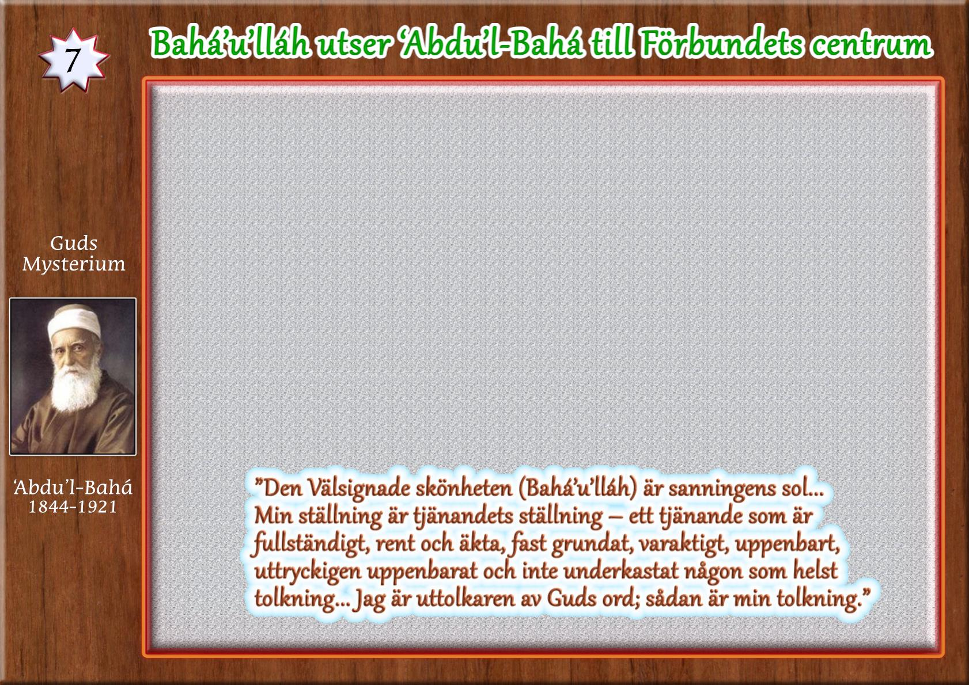
År 1892 lämnar Bahá’u’lláh Sin jordiska tillvaro och lämnar förstås
Sina efterföljare i stor sorg.
För att förhinda att Hans bortgång ska leda till stridigheter och
splitring av samfundet, som hänt med tidigare religioner, utser Han
i Sitt testamente ‘Abdu’l-Bahá, till Sitt Förbunds centrum och ende
uttolkare av Bahá’u’lláhs lära samt till att vara ett levande exempel
för bahá’íerna att följa.
Det innebär att ‘Abdu’l-Bahás ord har samma auktoritet för bahá’íer
som Bahá’u’lláhs egna ord. Men det innebär inte att ‘Abdu’l-Bahá
också är en gudsmanifestation. ‘Abdu’l-Bahás auktoritet är ett slags
reflektion av det gudomliga ljus som strömmer från Bahá’u’lláh. Om
Bahá’u’lláh liknas vid den andliga solen så kan ‘Abdu’l-Bahá liknas
vid den andliga månen. ‘Abdu’l-Bahá själv säger:

Slide 8
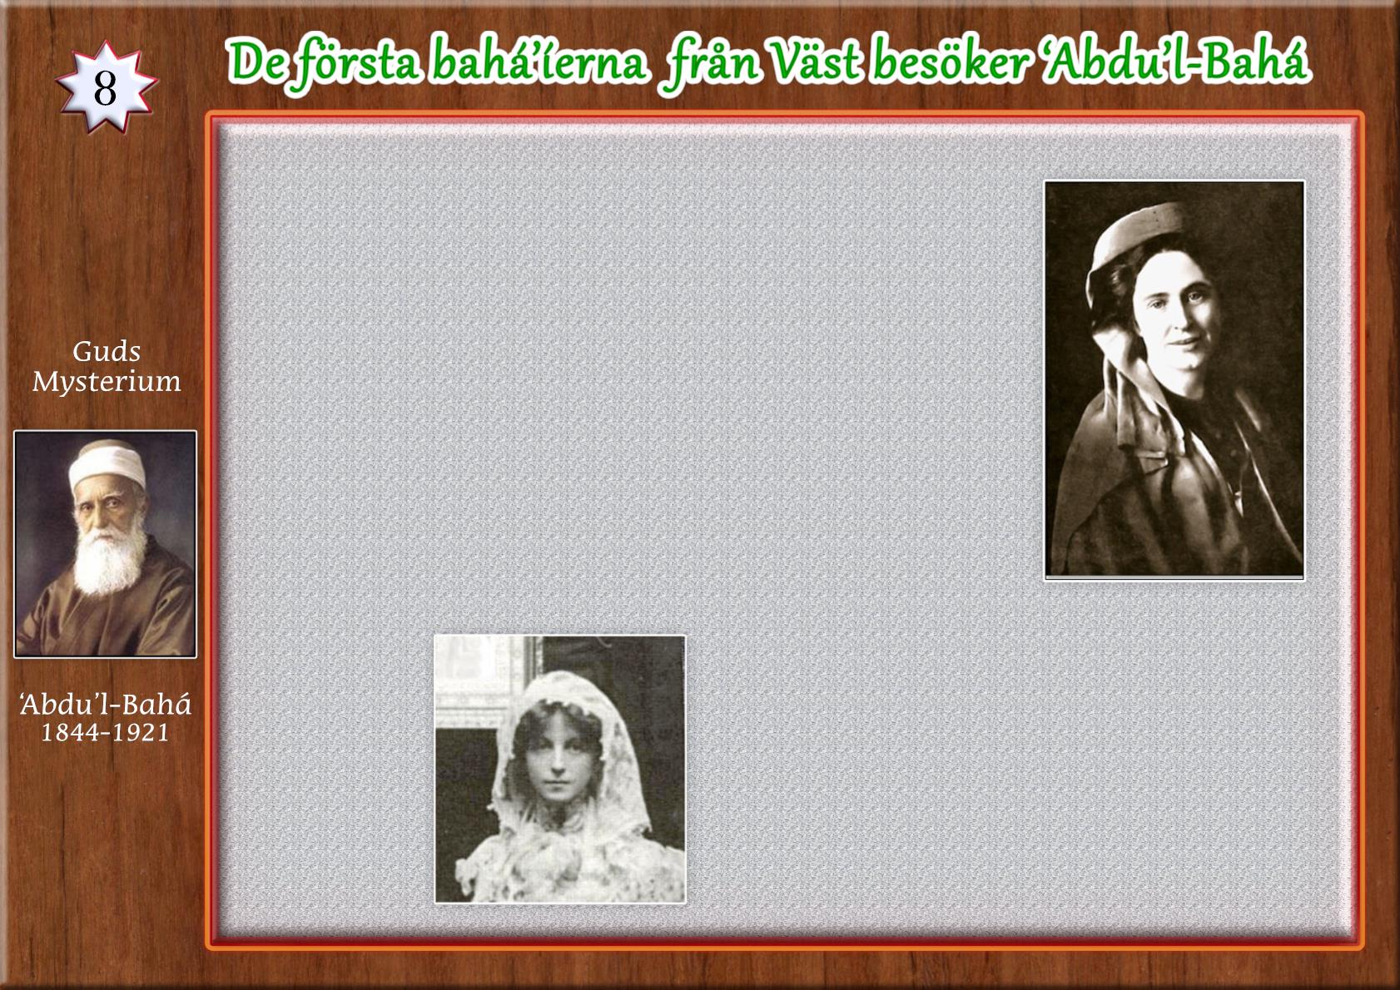
Första gången Bahá’u’lláh nämndes offentligt i
väst var 1893 vid World's Parliament of Religions
i Chicago. Därefter växte intresset för och
anslutningen till bahá’í-religionen i USA.
De första 15 pilgrimerna från Väst anlände till
Akka för att möta ‘Abdu’l-Bahá under vintern
1898-99.
‘Abdu’l-Bahá var fortfarande, under sultanens
dekret, fånge och kunde inte resa utanför det
Heliga landet. Att ta emot utländska besökare
var mycket riskabelt, så de första pilgrimerna
fick komma i tre grupper efter varandra.
Lua Getzinger
Bland de första pilgrimerna var Lua
Getzinger som ‘Abdu’l-Bahá kallade
‘Förbundets härold’ och May Bolles,
vars dotter kom att bli Shoghi
May Bolles
i Paris 1902
Effendis, Beskyddarens, hustru.

Slide 9
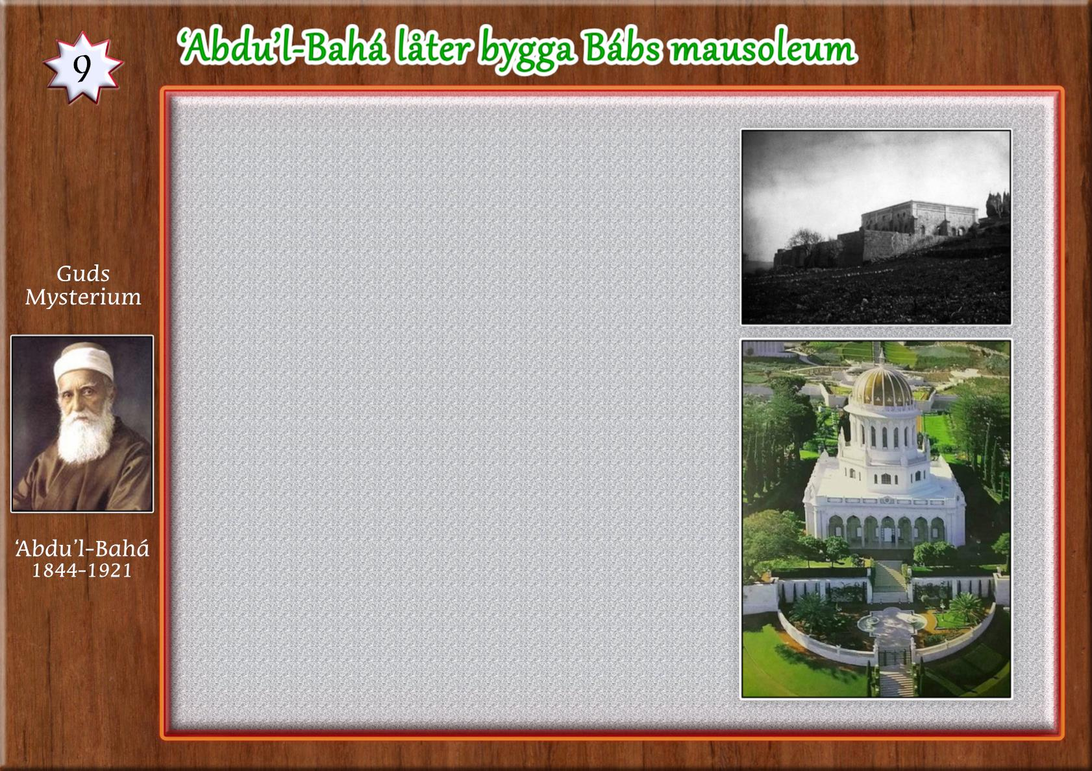
År 1891 besökte Bahá’u’lláh Karmel-
berget i Haifa och angav den plats där
Bábs mausoleum skulle byggas. Nio år
senare påbörjade ‘Abdu’l-Bahá detta
byggnadsprojekt, som hela tiden
mötte otroliga svårigheter.
”Varje sten i den byggnaden, varje sten
på vägen som leder fram till den, har
jag med oändliga tårar och till oerhörd
kostnad tagit fram och lagt på plats,”
rapporteras ‘Abdu’l-Bahá ha sagt.
På nyårsdagen, Naw-Rúz, 1909,
kunde ‘Abdu’l-Bahá placera Bábs
kvarlevor, som under 60 år i största
hemlighet flyttats från plats till plats,
i det färdiga mausoleet.
Den vackra överbyggnaden uppfördes
av Beskyddaren, Shoghi Effendi, 1953.

Slide 10
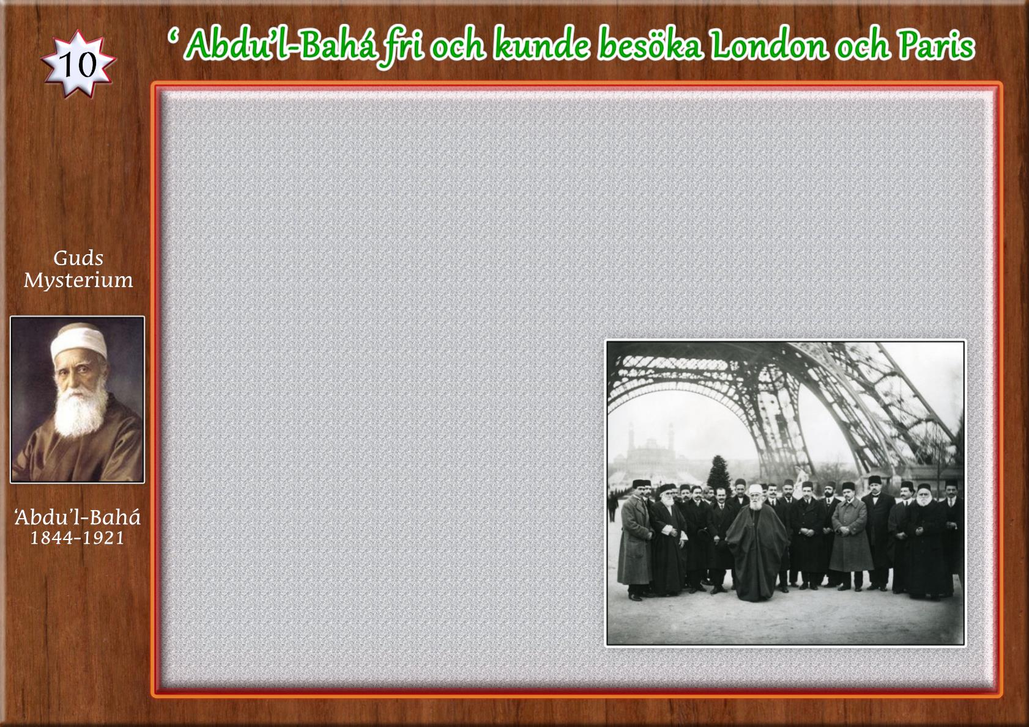
År 1909, en månad efter det att ‘Abdu’l-Bahá kunnat begrava Bábs
kvarlevor, störtades sultanen genom de s k ‘ungturkarnas’ revolution
och ‘Abdu’l-Bahá blev fri.
Den nästa stora uppgift som ‘Abdu’l-Bahá satt sig för att utföra vara
att introducera bahá’í-tron i Väst, vilket Han nu kunde göra. Men
tiden i fängelse och landförvisning hade undergrävt Hans hälsa.
‘Abdu’l-Bahá reste därför till Egypten där Han vistades två år och
gradvis återfick sin hälsa för att
kunna resa till Väst. I augusti 1911
reste Han via Frankrike till England.
Efter att ha talat i ett fleratal stora
kyrkor och vid andra samman-
komster i London for Han till Paris
där Han vistades i nio veckor. Han
höll tal, gav intervjuer och upp-
muntrade bahá’íer och intresserade
sökare på alla sätt. De tal Han höll
där har senare utgivits i samlingen
‘Anföranden i Paris’.

Slide 11
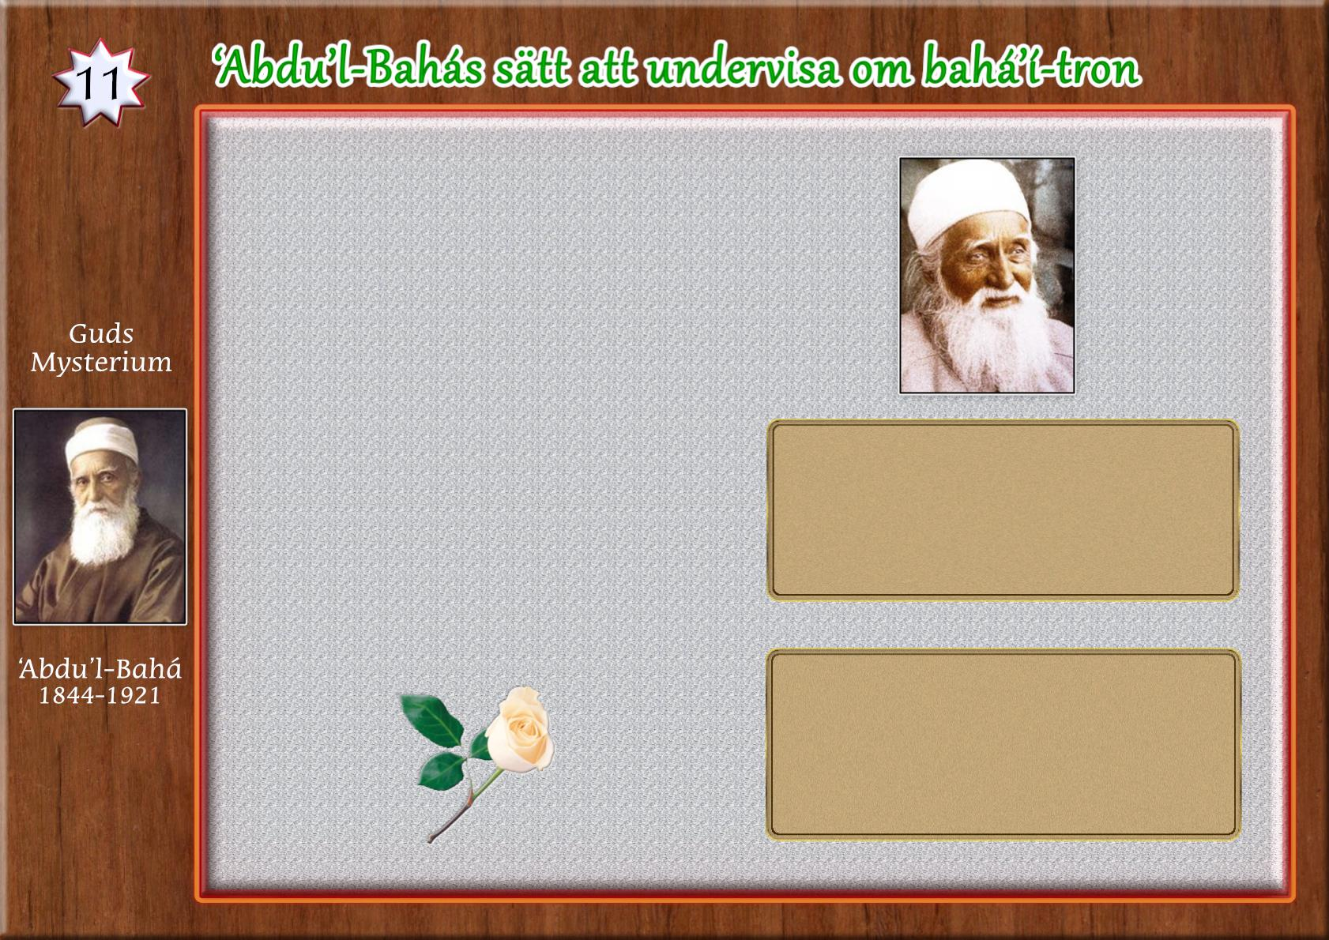
Trots att ‘Abdu’l-Bahá aldrig gått
i någon riktig skola kunde Han
förklara de mest invecklade
frågor, både så att gemene man
kunde förstå, men även så att
berömda vetenskapsmän blev
övertygade. ‘Abdu’l-Bahá sa:
”Läraren bör inte se sig själv
som överlägsen utan bör tala
med största vänlighet, ringhet
och ödmjukhet, ty sådant tal
utövar inflytande och fostrar
själar.”
”Människan kan inte få
någon större gåva än denna,
att hon gläder en annans hjärta.”
”Kärlek är det enda medel
som försäkrar oss sann lycka
både i denna världen
och den nästa.”

Slide 12
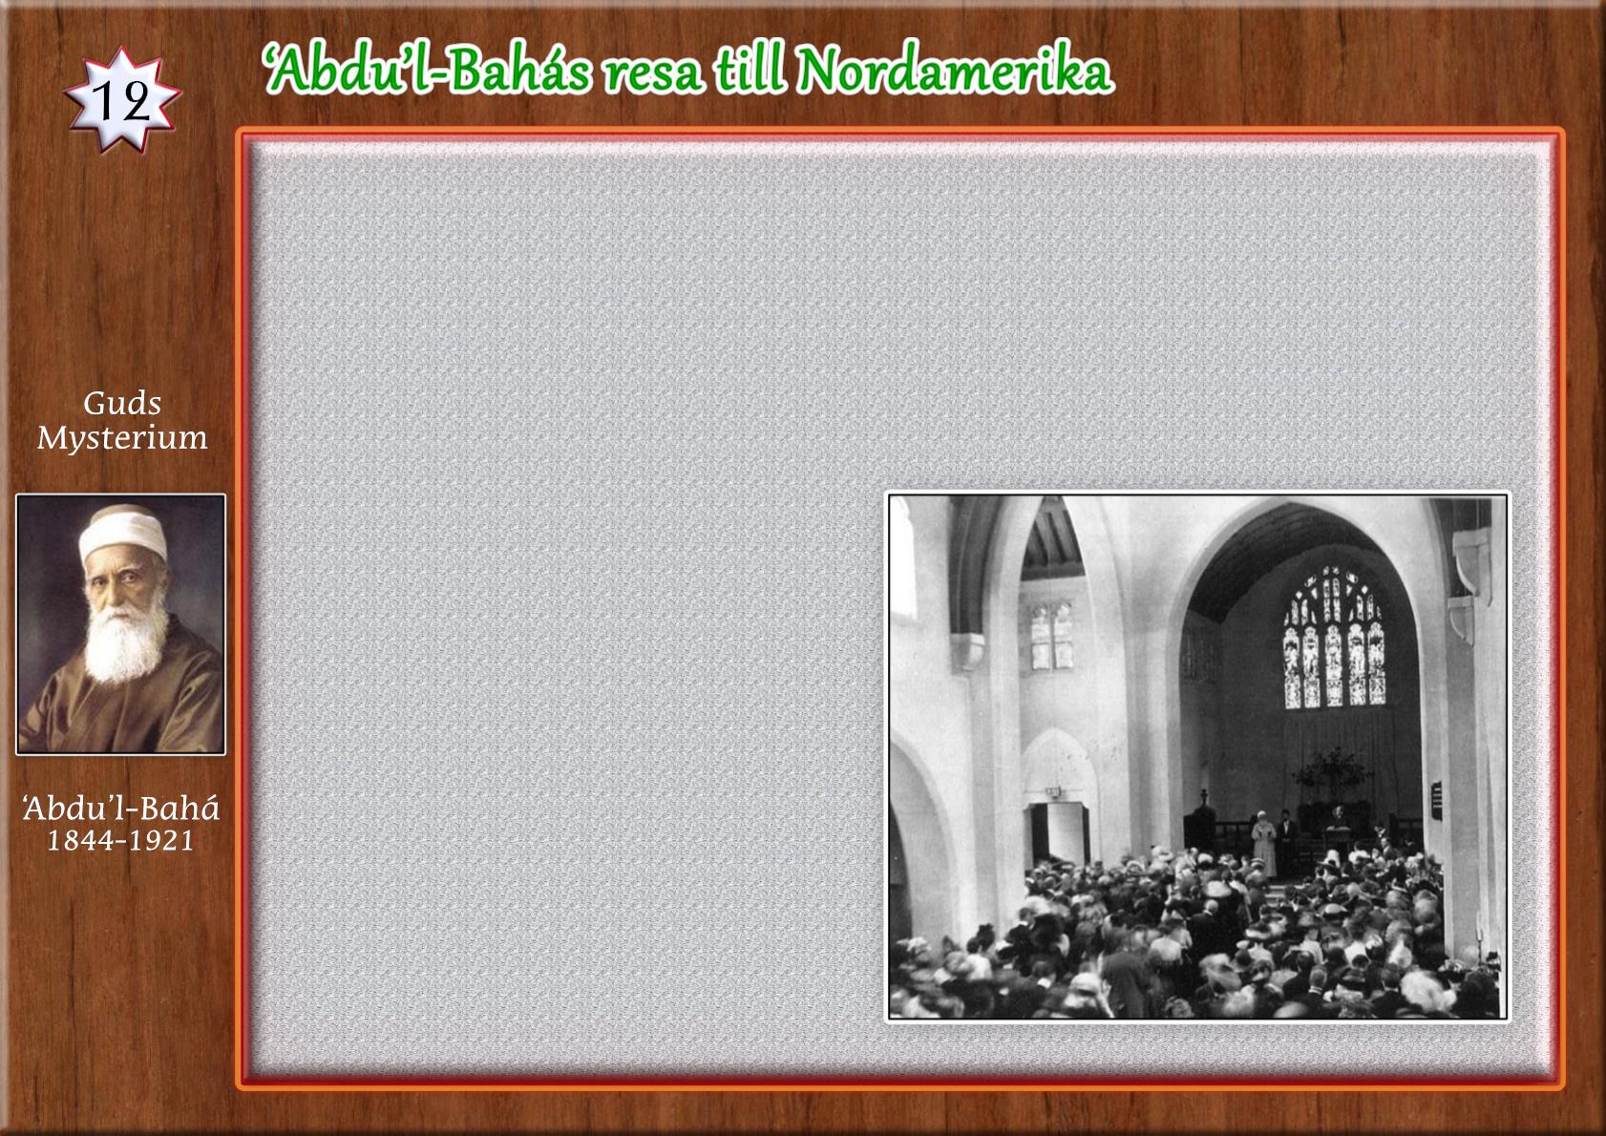
Efter att ha vilat upp sig i Egypen under vintern var ‘Abdu’l-Bahá redo
att resa till USA där de flesta bahá’íerna i Väst fanns. Några bahá’íer i
USA hade köpt en biljett åt Honom på Titanic, men ‘Abdu’l-Bahá
föredrog den något långsammare Cedric...
‘Abdu’l-Bahá anlände till New York 1912 där Han höll sitt första tal i
Uppståndelsekyrkan som var fyld till sista plats.
‘Abdu’l-Bahá sparade inte sig
själv utan reste till ett stort
antal platser, till sist ända till
Kalifornien och även till Kanada.
Överallt höll Han tal inför
mycket stora skaror och fick
enorm uppmärksamhet i
pressen. Dessutom gav Han
otaliga intervjuer och samtalade
med bahá’íer och intresserade.
‘Abdu’l-Bahá talar i Plymouth
Congregational Church, Chicago

Slide 13
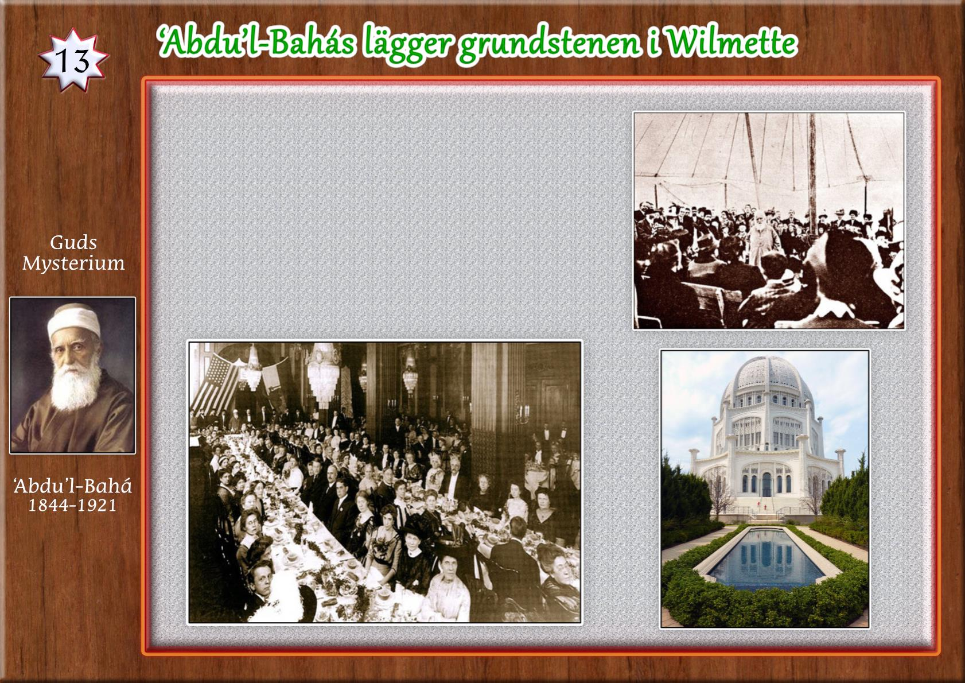
Den 1 maj 1912 lade ‘Abdu’l-Bahá
grundstenen till bahá’í-templet i
Wilmette, Chicago, ”Modertemplet
för Västvärlden.”
‘Abdu’l-Bahá talade till över 300
gäster som deltog i firandet av
Förbundets dag på ett stort hotell
i New York.

Slide 14
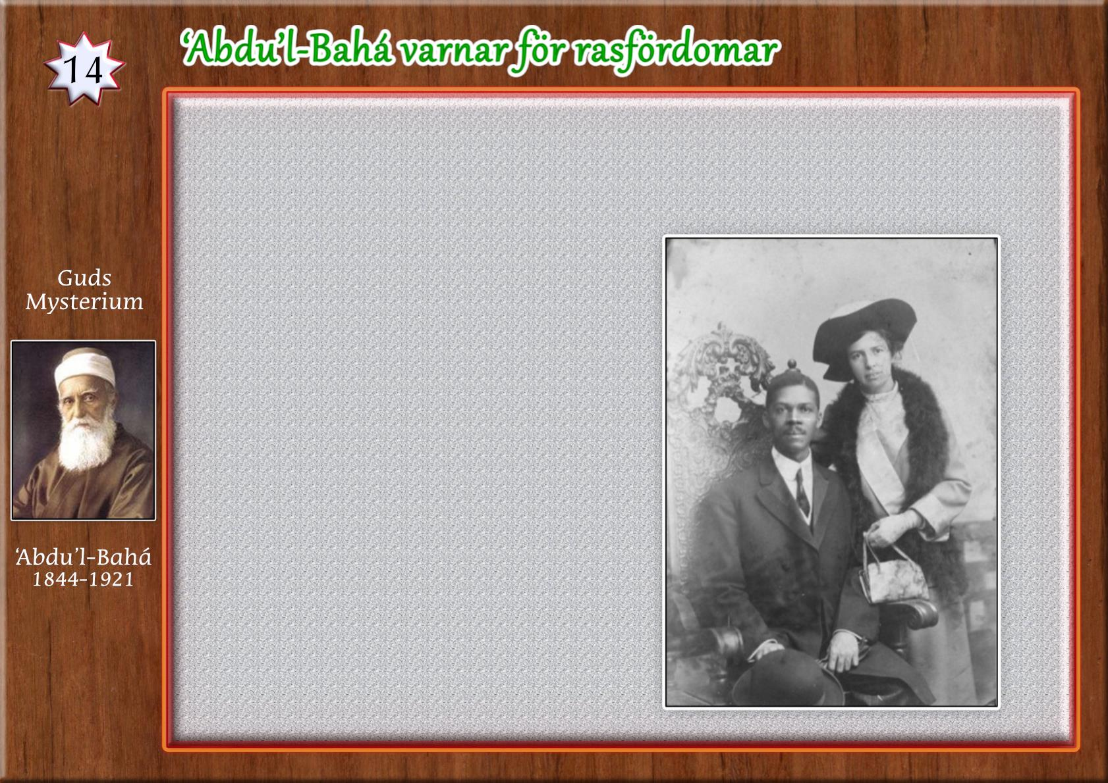
I många sammanhang varnade ‘Abdu’l-Bahá för faran med rasfördomar.
Han motverkade också i praktiken rasfördomar genom att ofta placera
afro-amerikaner vid sin sida på stora banketter som hölls till Hans ära.
Vidare uppmanade Han
bahá’íerna i USA att
anordna särskilda
sammankomster för att
främja goda relationer
mellan raserna.
Särskilt intressant är att
Han tog initiativ till och
uppmuntrade det första
rasblandade äktenskapet i
USA, genom att uppmuntra
Louis Gregory och Louisa
Mathews att gifta sig.

Slide 15
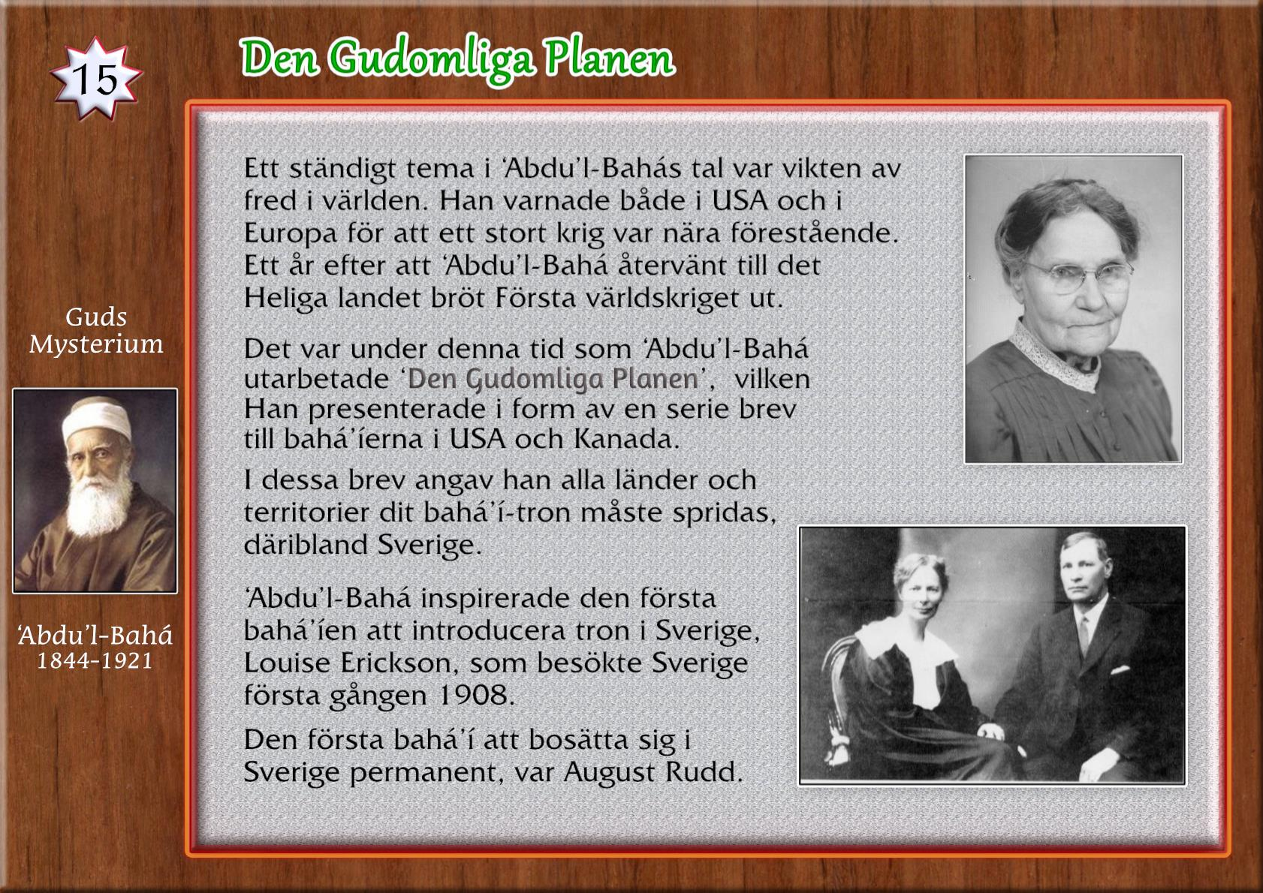
Louise Erickson
Anna och August Rudd

Slide 16
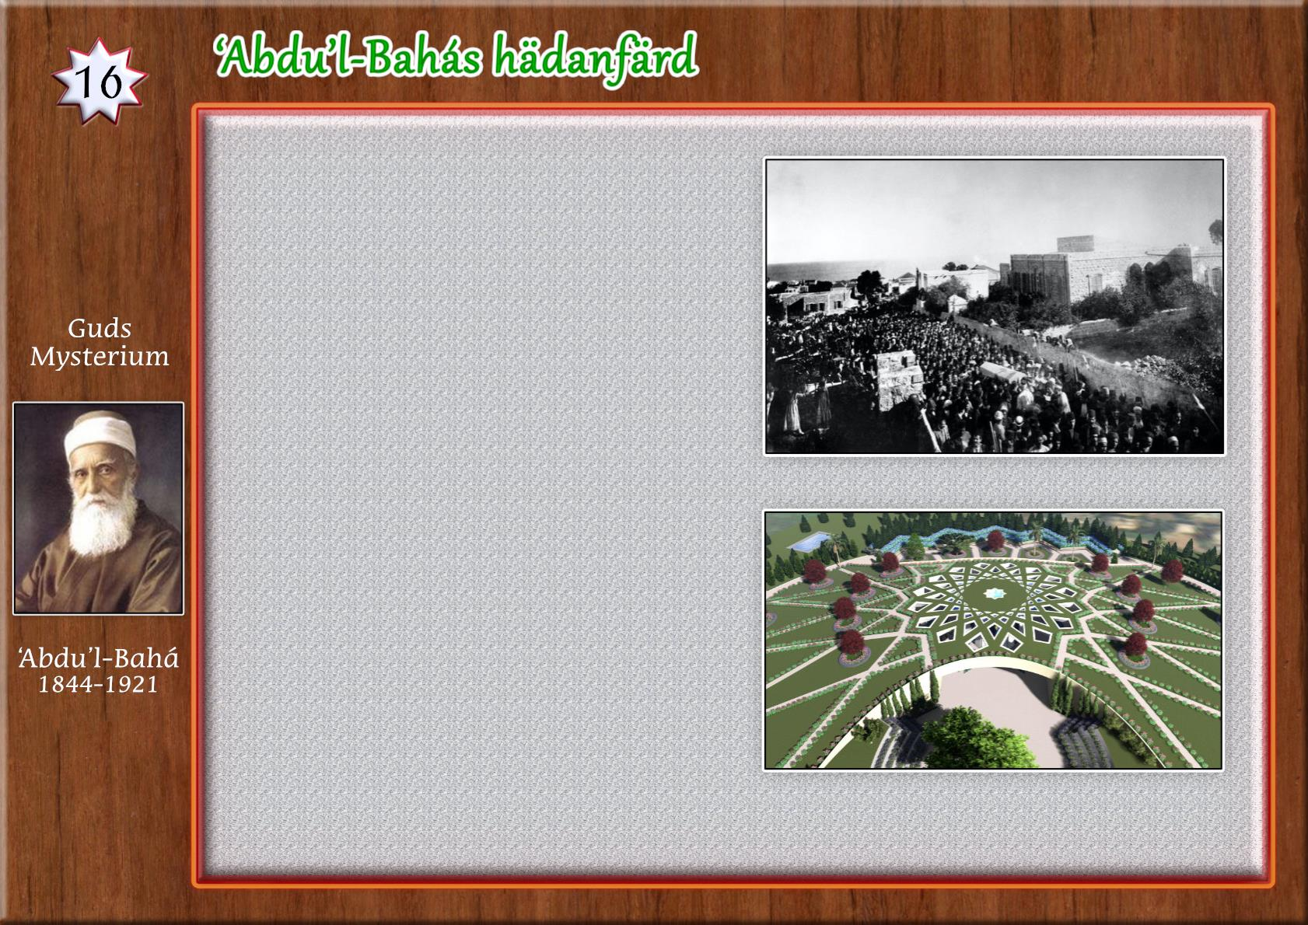
‘Abdu’l-Bahá lämnade den
jordiska tillvaron, 77 år gammal,
den 28 november 1921.
Uppemot 10.000 sörjande från
alla religiösa och etniska bak-
grunder samlades utanför Hans
hus i Haifa, för att vandra till
mausoleet på Karmelberget.
Det var bara tilfälligt som
‘Abdu’l-Bahá begravdes i Bábs
mausoleum, i väntan på en
permanent gravplats.
100 år efter Hans hädanfärd har
nu Universella Rättvisans Hus
beslutat om och börjat bygga ett
mausoleum särskilt för ‘Abdu’l-
Bahá – i närheten av Ridván-
trädgården, utanför Akka.
Design för ‘Abdu’l-Bahás gravhelgedom

